Slide 1
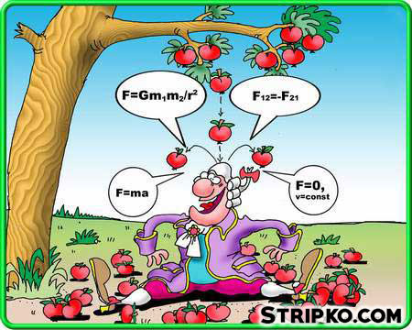
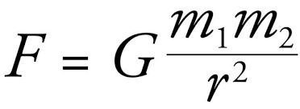
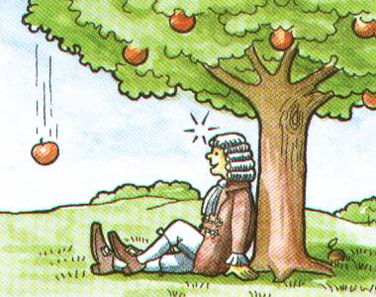
NEWTONOVI ZAKONI

Slide 2
Delo, poimenovanja in zasluge
Isaac Newton je bil angleški fizik, matematik, astronom in filozof. Rodil se je 25.12.1642, umrl je 20.3.1727.
Po njemu sta poimenovana kraterja na Luni in Marsu ter asteroid glavnega pasu 8000.
V fiziki je odkril Newtonove zakone gibanja- Temelj Newtonove mehanike
(I. Newtonov zakon, II. Newtonov zakon in III. Newtonov zakon).
Newtonov splošni gravitacijski zakon.
Njemu v čast se imenuje enota za merjenje sil.

Slide 3
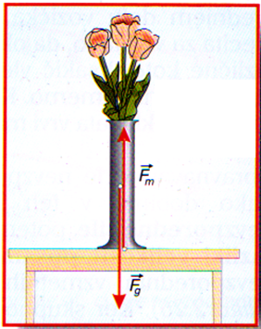
Telo MIRUJE ali se giblje premo ENAKOMERNO, če je vsota vseh sil, ki delujejo na opazovano telo enaka 0 N.
I. Newtonov zakon (Zakon o ravnovesju sil)

Slide 4
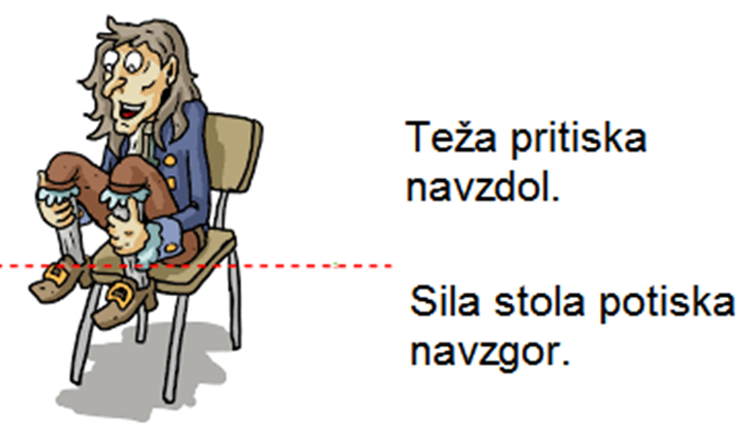
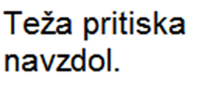
III. Newtonov zakon (Zakon o vzajemne delovanju sil)
Če prvo telo deluje na drugo telo z neko silo, potem tudi drugo telo deluje nazaj na prvo z enako a nasprotno usmerjeno silo.

Slide 5
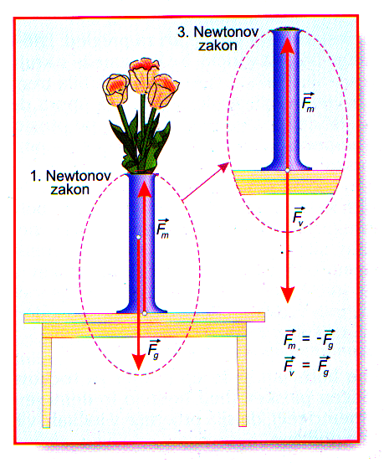
Razlika med 1. in 3. Newtonovim zakonom
Pri 1.Newtonovem zakonu opazujemo sile, ki delujejo na eno telo.
Pri 3. Newtonovem zakonu opazujemo vedno par sil med dvema telesoma

